Slide 1
Gastvortrag HoloLens
Programm
Über mich
HoloLens Daten
Bedienung
Spatial Mapping
Programmierung
Vorführung Applikationen
Hands on
Fragen

Slide 2
Über mich
Notes:
Lukas Werz
28 Jahre
St. Gallen
Masterstudium MSE Softwareingenieur
NTB
Hobbies: Squash Klettern Reisen

Slide 3
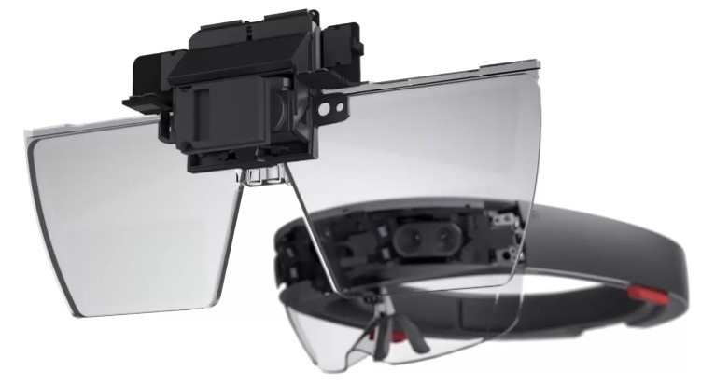
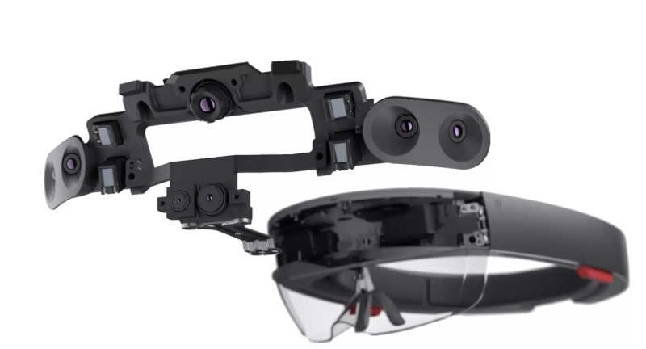
Microsoft HoloLens – Hardware Details
Preis: 3300 Euro
Field of View eher klein
Probleme bei Lichtquellen
Funktioniert sehr gut
Eigenständiger Rechner
«schwacher» Prozessor
Batterie Klicker Katastrophal
Kleine Nackenproblem
Optics
See-through holographic lenses (waveguides)
2 HD 16:9 light engines
Automatic pupillary distance calibration
Sensors
1 IMU
4 environment understanding cameras
1 depth camera
1 2MP photo / HD video camera
Processors
Intel 32 bit architecture with TPM 2.0 support
Custom-built Microsoft Holographic Processing Unit (HPU 1.0)
Power
Battery Life - 2-3 hours of active use
Weight
579g
Data and images: Microsoft
Notes:
Daten Hololens

Slide 4
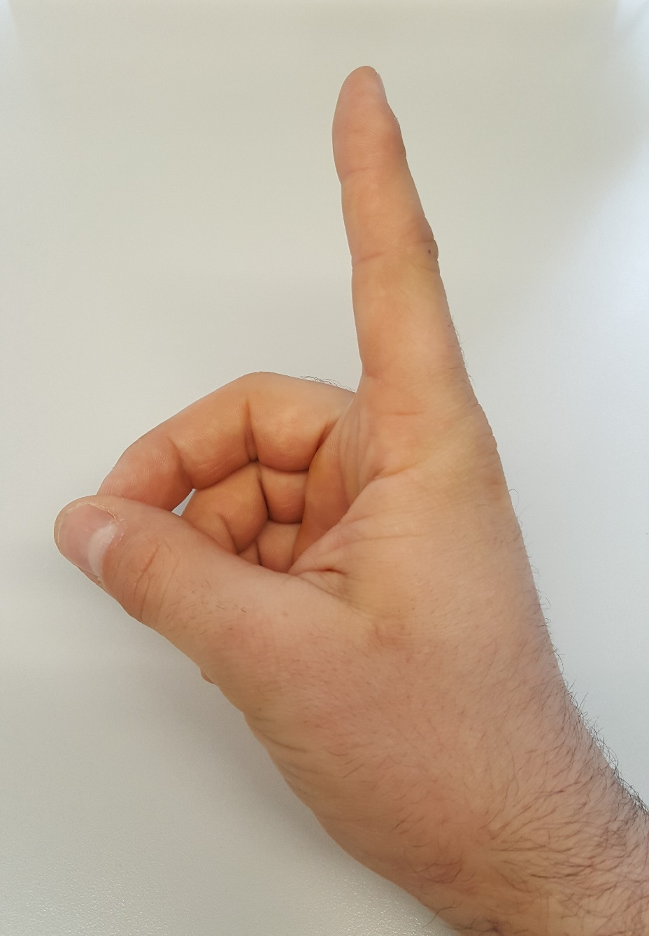
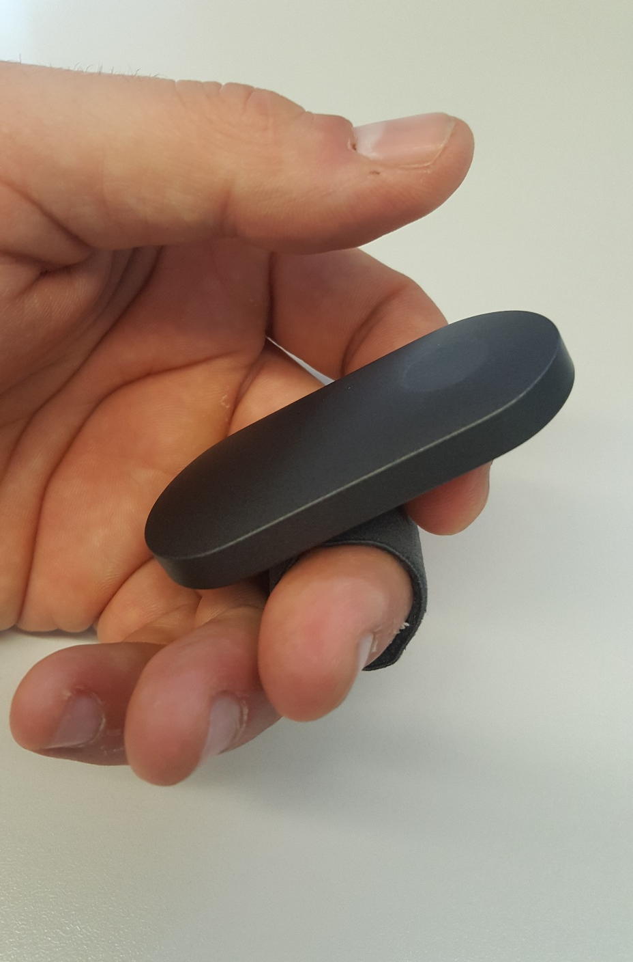
Bedienung: Gesten
Gesten
Bloom
Tab / DoubleTab
Hold
Manipulate / Navigate
→ Kontroverse eigene Gesten
Klicker

Slide 5
Bedienung: Gaze

Slide 6
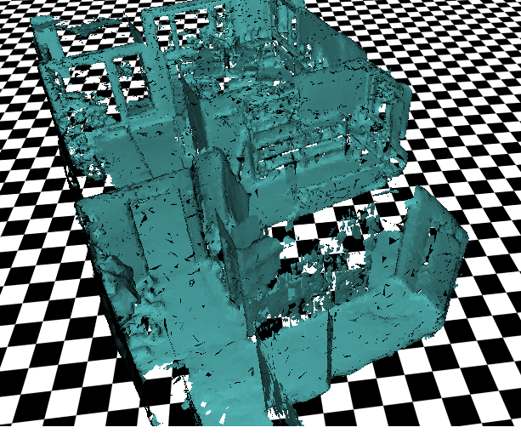
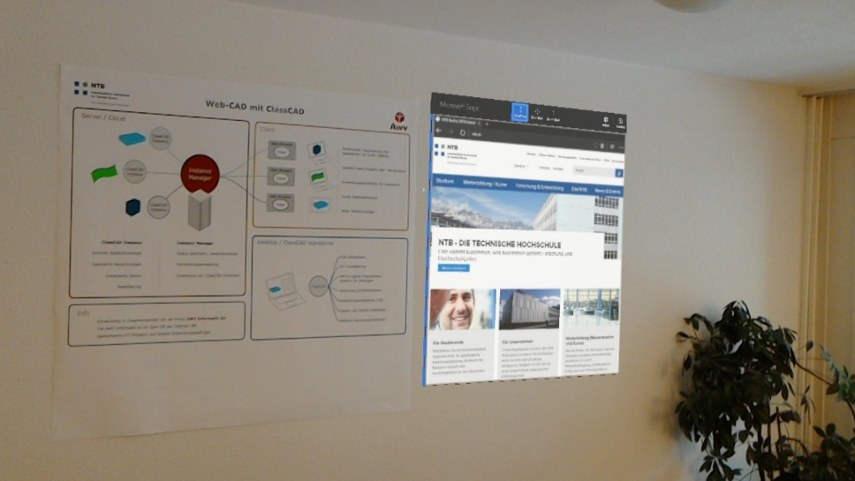
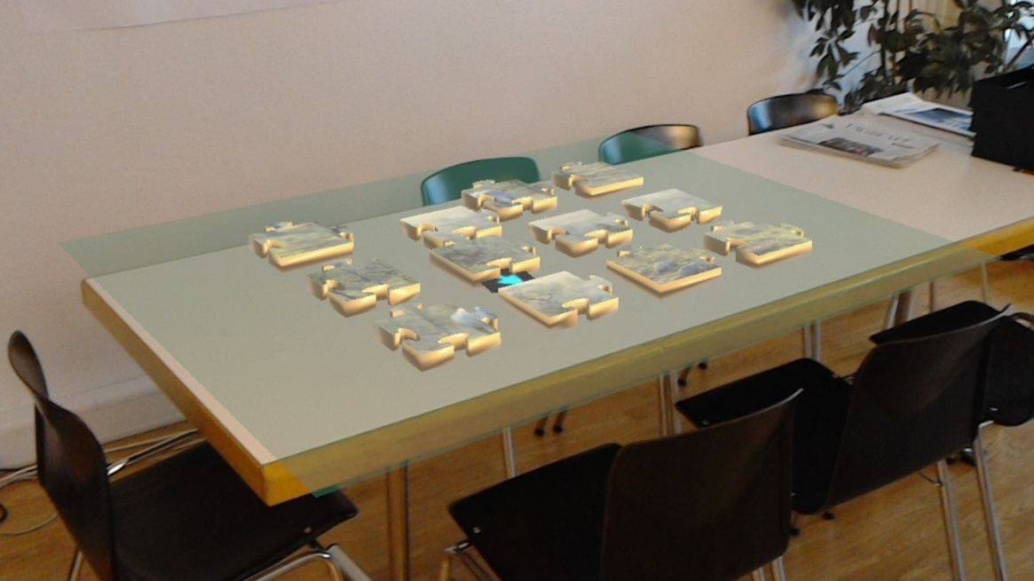
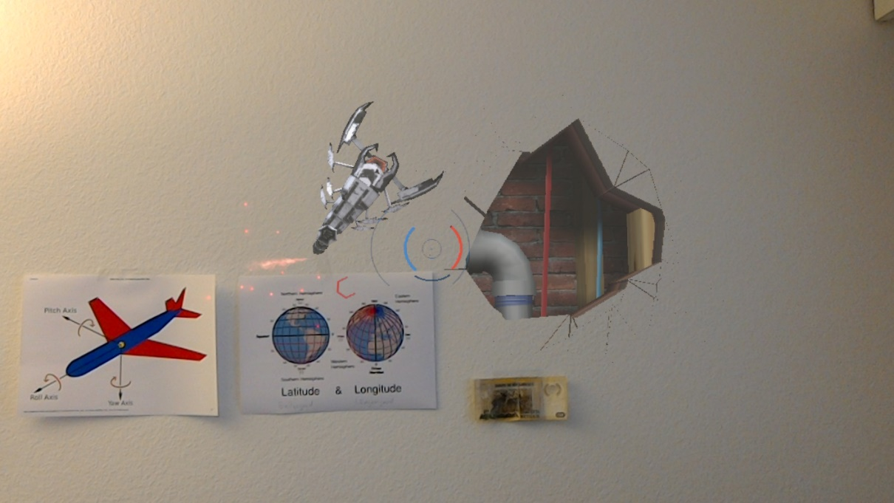
Spatial Mapping
Fotos: NTB
Notes:
Spatial Mapping

Slide 7
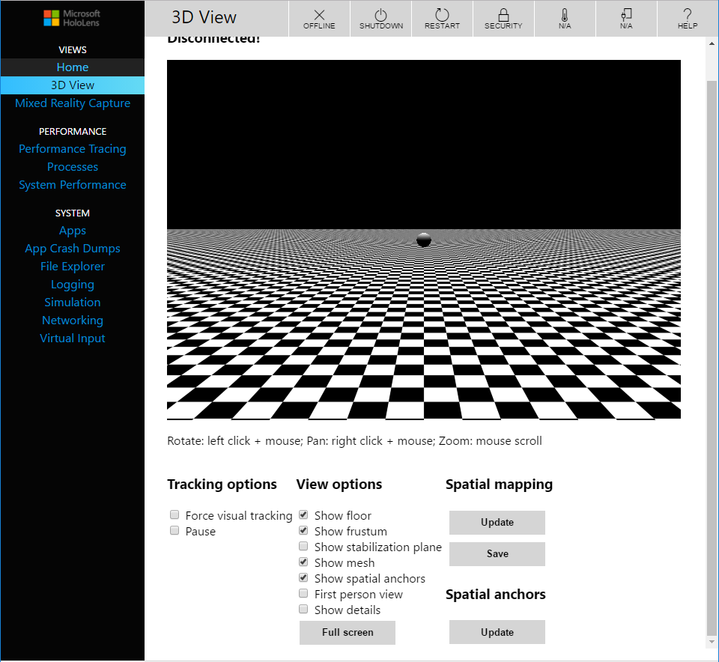
Demo Spatial Mapping
Device Portal:
Device Portal mittels IP / Login öffnen
Mixed Reality Capture:
Anzeige von Augmented und Reality (kein 3D Effekt)
3D View:
Anzeige des Raumes sowie der Position der HL
Andere Ansichten
→ bei Interesse Fragen

Slide 8
Demo Spatial Mapping
Kontinuierliche Aufnahme & Speicherung
Visualisierung durch Klicken
Anzeige 3D-View
«einfacher» Zugriff innerhalb der Apps

Slide 9
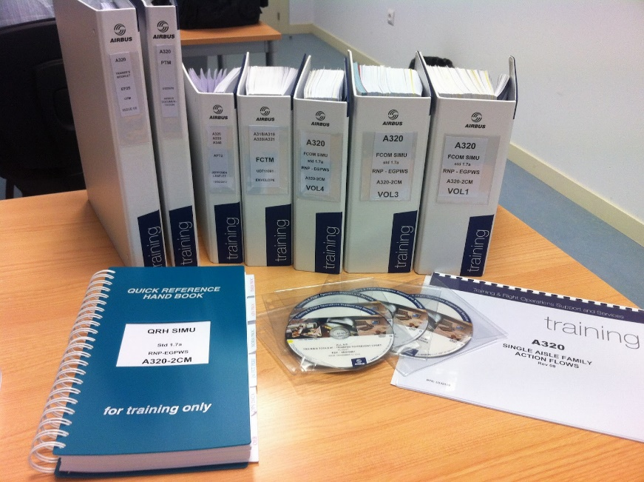
Programmierung
Zwei Wege
Unity
DirectX
Bilder: http://www.persoenlich.com/kategorie-werbung/eine-eierlegende-wollmilchsau-fur-vw
http://baetjesgoesindonesia.blogspot.ch/2012/05/airbus-a320-for-dummiesenglish-version.html
http://de.freeimages.com/premium/wanted-dead-or-alive-poster-wild-west-14948

Slide 10
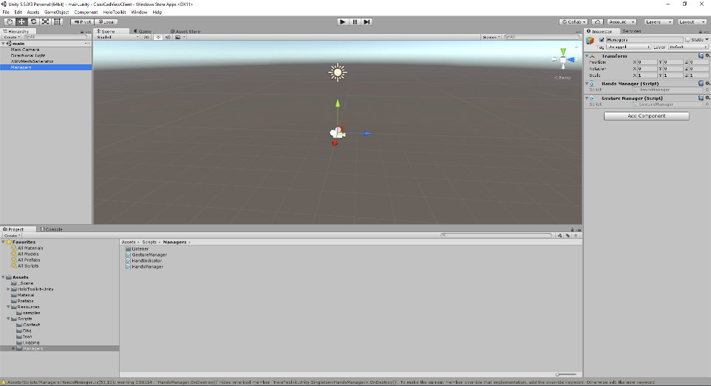
Programmierung: Unity Teil 1
Neues Projekt
Main Camera:
Position from (X: 0, Y: 1, Z: -10) to (X: 0, Y: 0, Z: 0)
Clear Flags dropdown from Skybox to Solid Color
Near Clip Plane
Quality
Edit > Project Settings > Quality: Fastest
Player
Settings for Windows Store - Other Settings
Rendering section, check the Virtual Reality Supported checkbox to add a new Virtual Reality Devices list and confirm "Windows Holographic"

Slide 11
Programmierung: Unity Teil 2
Add Cube
https://docs.unity3d.com/ScriptReference/Transform.Rotate.html
Export
Visual Studio
TargetDeviceFamily and change Name="Windows.Universal" to Name="Windows.Holographic".
MaxVersionTested="10.0.10240.0" to MaxVersionTested="10.0.10586.0"
Run

Slide 12
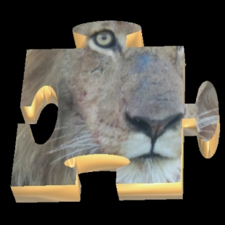
Vorführung Applikationen
Auswahl gemäss Wünsche / Zeit
Hamsterrad
Microsoft Edge
HoloPuzzle
ClassCad Viewer
Robo Raid

Slide 13
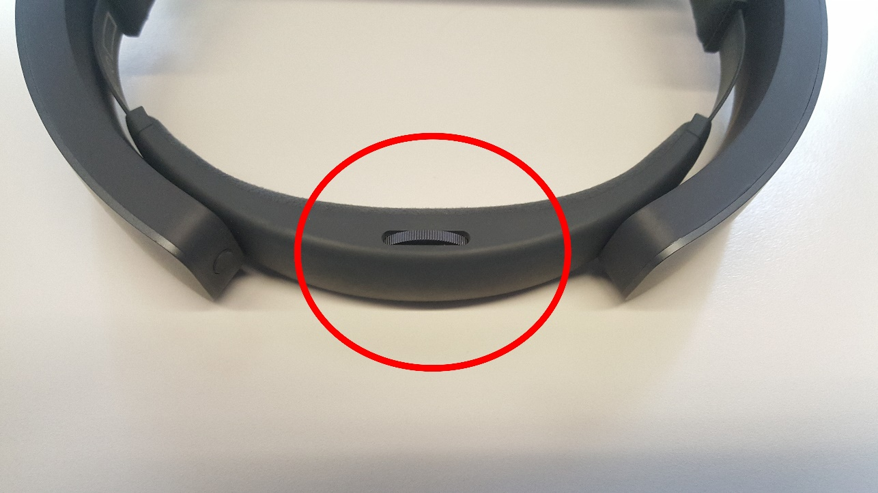
Hands On
Bitte Vorsichtig!!!
Rädchen hinten um Grösse zu Ändern
Field of View
Brillenträger: mit Brille
Gesten etwa 30cm vom Gesicht entfernt
Mit Capture Reality View +/- 3 Sek. Verzögerung

Slide 14
Fragen
Warum?
Wie?
Wo?
Was?
Wer?
?????

